Slide 1

Föräldramöte 30 mars 2022
Fairplay cup och lite annat….

Slide 2

Fairplay Cup
Avresa kl. 15:00 från Fortnox Arena (3 minibussar)
Boende: Sandagymnasiet
Frukost på boendet
Mat: Middag fredag kl. 20:30: Köttbullar och potatis
Lunch lördag kl. 12:30: Köttfärsås och spaghetti
Middag lördag kl. 19:30: Kycklinglår, ris och currysås
Lunch söndag kl. ? Korvstroganoff med ris
Medtag: Luftmadrass, sovsäck, kudde, hygienartiklar, ombyte kläder handdukar, mobil, mobilladdare, matchställ, skor, innebandyglasögon.

Slide 3
Fairplay Cup fortsättning
Vilka spelar?
Spelschema: fredag kl. 19:00 Idrotthuset D-hall, Måsarp
lördag kl. 11:00 Idrotthustet D-hall, KFUM Jönköping
          lördag kl. 18:00 KFUM Sport, Landvetter
Slutspel: Ettan och tvåan samt de fyra bästa treorna i varje grupp till A-slutpel, övriga till B-slutspel.

Slide 4
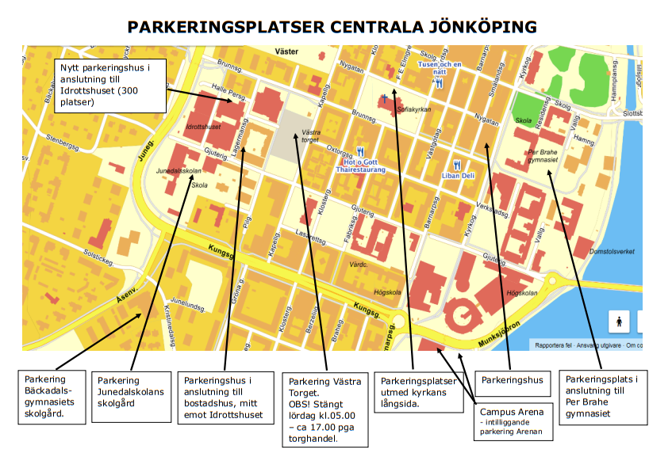
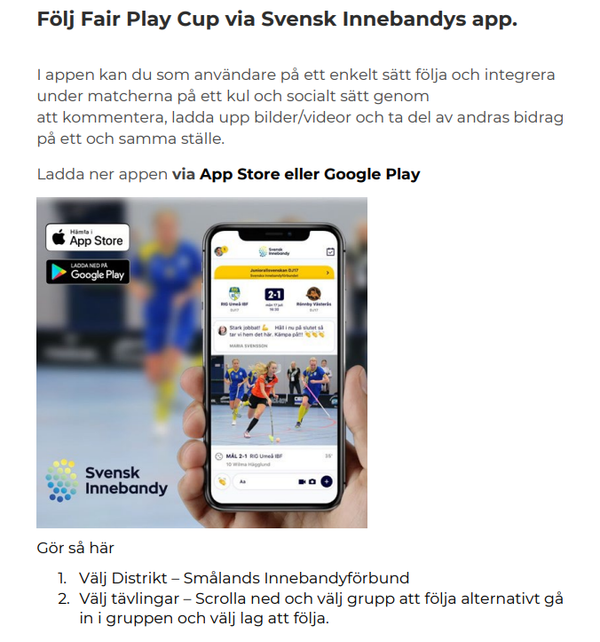
Fairplay Cup fortsättning

Slide 5
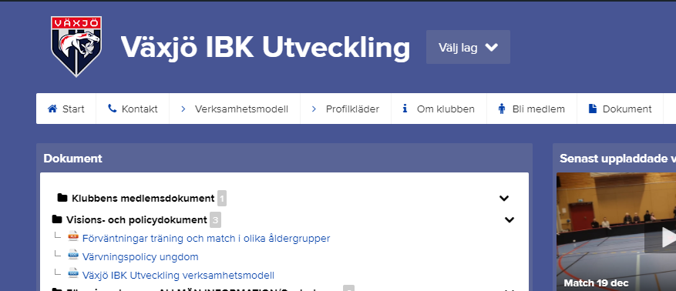
Innevarande och nästa säsong
Matcher
Träningar
Föreningsuppdrag, SSL-matcher, sargvakt, städa på stan (8 maj)
Sekretariat, körning borta matcher
Vipers verksamhetsmodell
Träningar, serier, cuper 2022/2023. Utskick?

